Slide 1
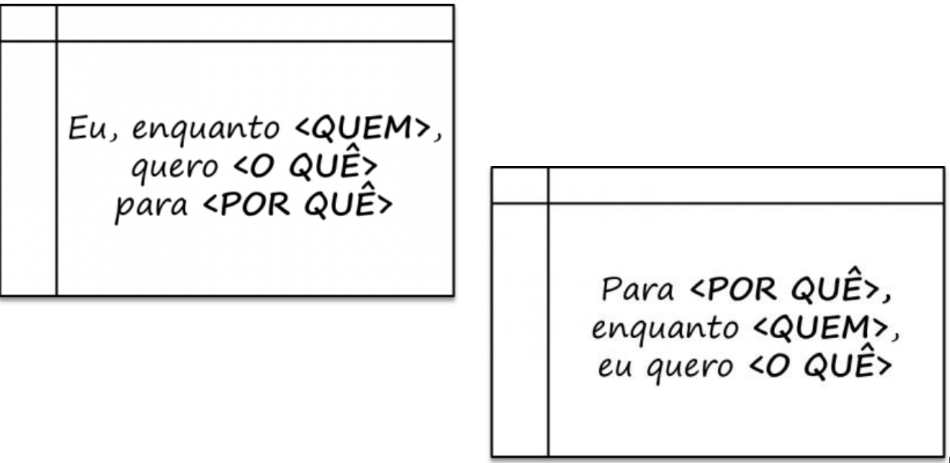

.mineHash
User Stories

Slide 2
.mineHash
User Story 1
Eu, como membro de uma pool de mineração de bitcoin, gostaria de ver gráficos do estado da minha maquina, para poder ter um maior controle do que ocorre com ela.

Slide 3
.mineHash
User Story 2
Eu, como minerador de criptomoedas , gostaria de um site que me mostrasse um histórico de uso da minha maquina, para poder conseguir trabalhar melhor com ela.

Slide 4
.mineHash
User Story 3
Eu, como uma pessoa que trabalha com mineração de criptomoedas, gostaria de saber quando minha maquina vai parar de funcionar e de receber relatórios através de um site, para facilitar meu posicionamento em relação a quando fazer melhorias na minha maquina.

Slide 5
.mineHash
User Story 4
Eu, como líder de um pool de criptomoedas gostaria de saber como as maquinas que utilizamos estão, para podermos ter um melhor gerenciamento do pool.

